Slide 1
ROBOT CERDAS
Muh Pauzan, S.Si., M.Sc
Instalasi OpenCV
Membaca citra berwarna
Membaca citra grayscale
Menyimpan citra

Slide 2
ROBOT CERDAS
Muh Pauzan, S.Si., M.Sc
Operasi Dasar pada Citra: shape, membaca pixel, Check tipe data citra, mengakses citra pada pixel tertentu
Merubah nilai pixel pada sumber citra
Image ROI (Region of Interest)

Slide 3
ROBOT CERDAS
Muh Pauzan, S.Si., M.Sc
Operasi Aritmetika pada Citra
Image processing pada Citra: RGB colorspaces, HSV colorspaces dan Image Tresholding

Slide 4
Muh Pauzan, S.Si., M.Sc
Open Source Computer Vision Library
ROBOT CERDAS

Slide 5
OpenCV
OpenCV (Open Source Computer Vision Library) adalah library perangkat lunak visi komputer dan pembelajaran mesin tentang citra/image digital yang bersifat open source
> 2500 algoritma
Inter Research meluncurkan versi pertama dari OpenCV pada 1999
Versi terbaru: 4.10.0 (juni 2024)
Pemegang Lisensi: BSD License
ROBOT CERDAS

Slide 6
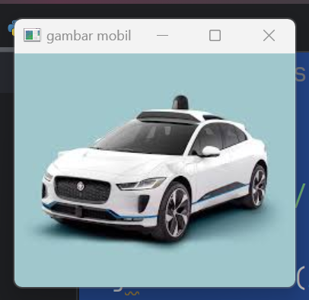
Membaca Citra Bewarna
Jika Lokasi gambar di luar project PyCharm
import cv2
img_path = "C:/Users/Asus/Music/Robot Cerdas/Pertemuan III openCV/gambar/mobil_otonom.jpeg"
img=cv2.imread(img_path)
cv2.imshow('gambar mobil', img)
cv2.waitKey(0)
cv2.destroyAllWindows()
ROBOT CERDAS

Slide 7
Membaca Citra Bewarna
Jika Lokasi gambar di dalam project pycharm
import cv2
img_path = "gambar/mobil_otonom.jpeg"
img=cv2.imread(img_path)
cv2.imshow('gambar mobil', img)
cv2.waitKey(0)
cv2.destroyAllWindows()
ROBOT CERDAS

Slide 8
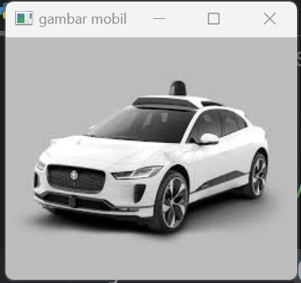
Membuat Citra Grayscale
Kita gunakan function imread(img, 0)
import numpy as np
import cv2
img_path = "gambar/mobil_otonom.jpeg"
img=cv2.imread(img_path,0)
cv2.imshow('gambar mobil', img)
cv2.waitKey(0)
cv2.destroyAllWindows()
ROBOT CERDAS

Slide 9
Citra Bewarna dan Grayscale
Resume
load gambar berwarna : cv2.IMREAD_COLOR
load gambar grayscale : cv2.IMREAD_GRAYSCALE
Boleh diganti dengan 1
Boleh diganti dengan 0
img=cv2.imread(img,cv2.IMREAD_COLOR)
img=cv2.imread(img,1)
img=cv2.imread(img,cv2.IMREAD_GRAYSCALE)
img=cv2.imread(img,0)
ROBOT CERDAS

Slide 10
Menyimpan Citra
Gunakan cv2.imwrite() untuk menyimpan citra
import cv2
img_path = "gambar/mobil_otonom.jpeg"
img = cv2.imread(img_path,0)
cv2.imshow('image',img)
k = cv2.waitKey(0)
if k == 27: # jika ESC ditekan, maka EXIT
cv2.destroyAllWindows()
elif k == ord('s'): # jika tombol ‘s’ ditekan maka simpan dan exit
cv2.imwrite('gambar/mobilgrey.png',img)
cv2.destroyAllWindows()
ROBOT CERDAS
Notes:
cv2.waitKey(0): akan mendisplay jendela (dalam hal ini gambar) secara terus menerus kecuali kita menekan salah satu tombol di keyboard, maka gambarnya akan tidak terlihat lagi

Slide 11
Operasi-operasi Dasar pada Citra
Shape pada Citra/Image
import cv2
img_path = "gambar/mobil_otonom.jpeg"
#Reading the image
image = cv2.imread(img_path)
print("The shape of the image is ",image.shape)
tinggi
The shape of the image is (205, 246, 3)
lebar
3 adalah jumlah channel warnanya, dalam format BGR (Blue, Green dan Red)
Sehingga kita memiliki 205 x 246 = 50.430 tuple dalam setiap BGR
Setiap nilai dalam tuple memiliki rentang 0-255
ROBOT CERDAS

Slide 12
Operasi-operasi Dasar pada Citra
Menghitung Jumlah Pixel Citra
Mengecek tipe data
import cv2
from matplotlib import pyplot as plt
img_path = "gambar/mobil_otonom.jpeg"
#Reading the image
image = cv2.imread(img_path)
print(image.size)
import cv2
from matplotlib import pyplot as plt
img_path = "gambar/mobil_otonom.jpeg"
#Reading the image
image = cv2.imread(img_path)
print(image.dtype)
151290
uint8
Ada 151.290 pixel pada citra
Tipe data unsigned integer 8 byte
ROBOT CERDAS

Slide 13
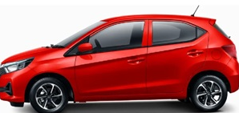
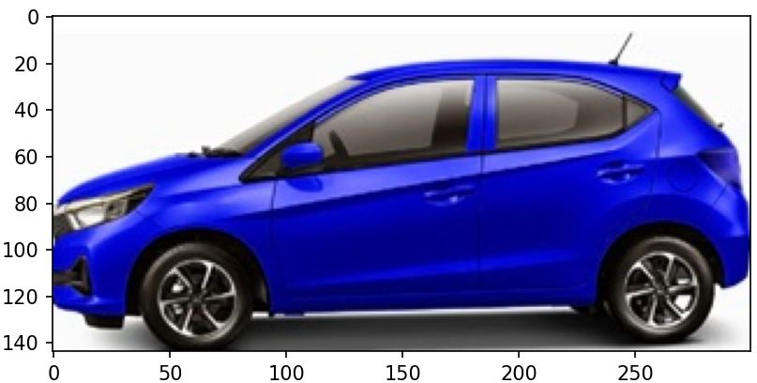
Operasi-operasi Dasar pada Citra
Pembacaan pixel pada citra
Citra original:
Pembacaan oleh OpenCV:
(255,0,0)
(255,0,0)
R , G, B
B , G, R
Kenapa berbeda?
OpenCV membaca citra dalam format BGR (Blue, Green, Red) sedangkan format default sebuah citra adalah RGB
ROBOT CERDAS

Slide 14
Koding baca citra warna merah jadi biru
import cv2
import matplotlib.pyplot as plt
img_path = "gambar/brio.jpg"
#Reading the image
image = cv2.imread(img_path)
#akses nilai rgb pada baris ke-100,col ke-100
imgplot = plt.imshow(image)
plt.show()

Slide 15
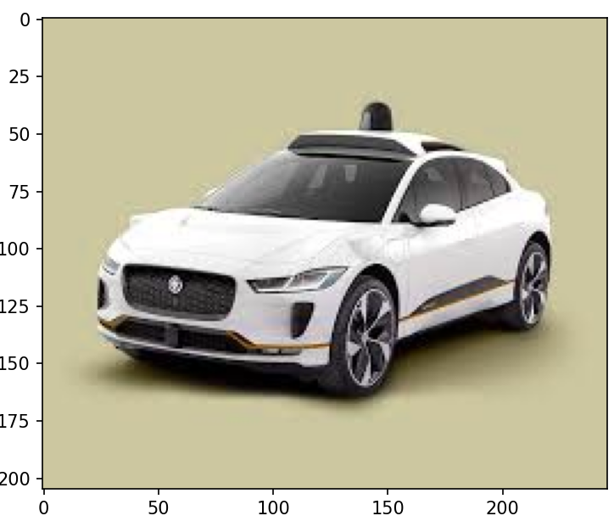
Operasi-operasi Dasar pada Citra
Pembacaan pixel pada citra
import cv2
import matplotlib.pyplot as plt
img_path = "gambar/mobil_otonom.jpeg"
#Reading the image
image = cv2.imread(img_path)
#akses nilai rgb pada baris ke-100,col ke-100
px = image [100,100]
print(px)
[236 236 236]
B G R
ROBOT CERDAS

Slide 16
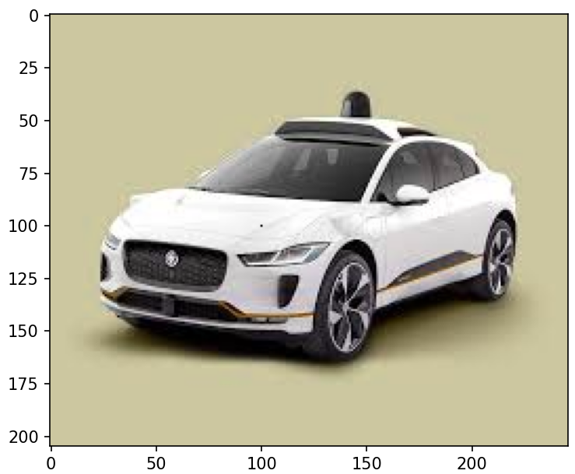
Operasi-operasi Dasar pada Citra
Merubah nilai pixel
import cv2
from matplotlib import pyplot as plt
img_path = "gambar/mobil_otonom.jpeg"
#Reading the image
image = cv2.imread(img_path)
#ganti menjadi hitam pd sb-y ke-100,sb-x ke-100
image[100,100] = [0,0,0]
imgplot = plt.imshow(image)
plt.show()
ROBOT CERDAS

Slide 17
Tabel RGB untuk menghasilkan warna tertentu
Red | Green | Blue | Keterangan
0 | 255 | 0 | Warna hijau
0 | 0 | 255 | Warna biru
255 | 0 | 0 | Warna merah
0 | 0 | 0 | Warna hitam
255 | 255 | 255 | Warna putih
219 | 20 | 173 | ?
Apa perbedaan pembacaan warna pada sebuah citra dengan mengubah/memberikan warna pada sebuah citra?
Membaca → dalam format BGR
Mengubah/memberikan → dalam format RGB
ROBOT CERDAS

Slide 18
Merubah Nilai Pixel pada Citra
Rentang pixel tertentu
import cv2
from matplotlib import pyplot as plt
img_path = "gambar/mobil_otonom.jpeg"
#Reading the image
image = cv2.imread(img_path)
#rubah nilai pixel dari sb-y 0:50, sb-x 0:50
#255,0,0 adalah MERAH karena RGB
#0,0,255 adalah Biru karena RGB
image[0:50,0:50] = [255, 0, 0]
imgplot = plt.imshow(image)
plt.show()
Sumbu y: dari 0-50
Sumbu-x: dari 0-50
ROBOT CERDAS

Slide 19
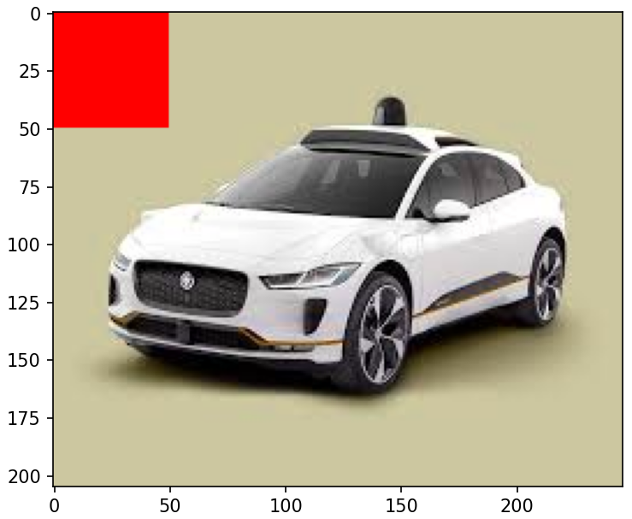
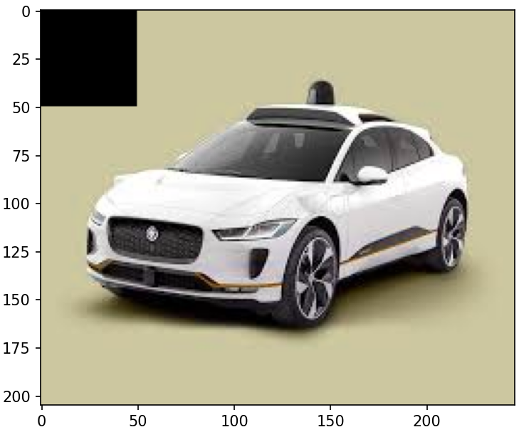
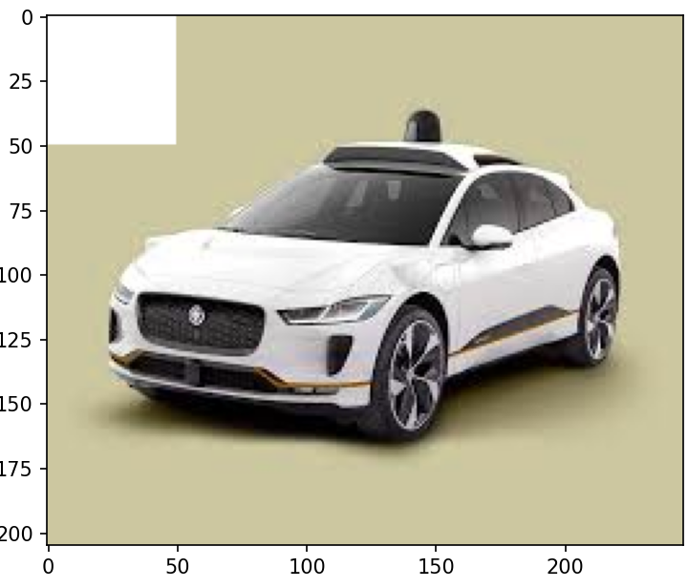
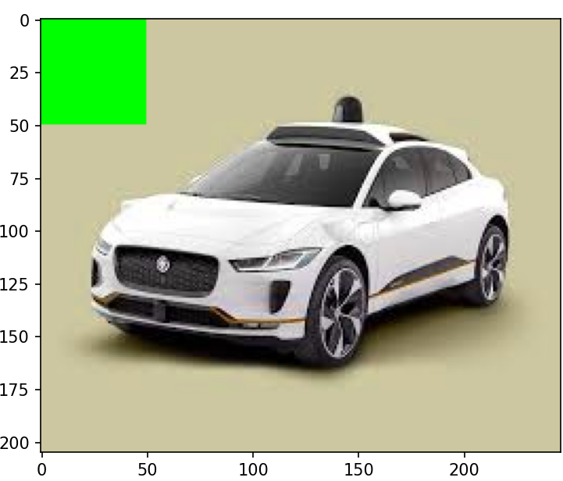
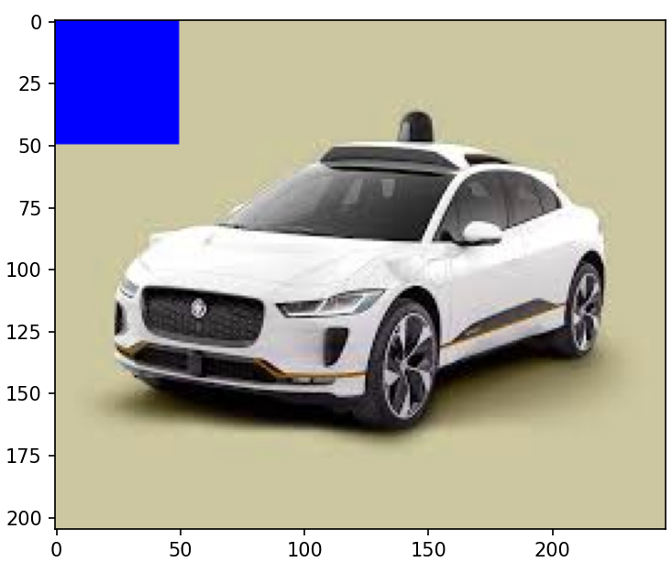
Merubah Nilai Pixel pada Citra
image[0:50,0:50] = [255,0,0]
image[0:50,0:50] = [0,0,0]
image[0:50,0:50] = [255,255,255]
image[0:50,0:50] = [0,255,0]
image[0:50,0:50] = [0,0,255]
Hasilnya:
ROBOT CERDAS

Slide 20
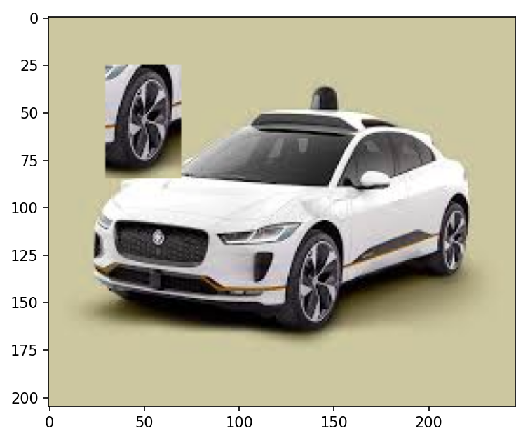
Image ROI(Region of Interest)
Terkadang kita perlu bekerja pada daerah tertentu pada gambar, seperti untuk face recoginition dimana daerah mata merupakan daerah yang akan dianalisis pixelnya. Maka digunakan konsep ROI
import cv2
from matplotlib import pyplot as plt
img_path = "gambar/mobil_otonom.jpeg"
#Reading the image
image = cv2.imread(img_path)
roda = image[110:170, 120:160]
image[25:85,30:70]=roda
imgplot = plt.imshow(image)
plt.show()
ROBOT CERDAS

Slide 21
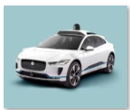
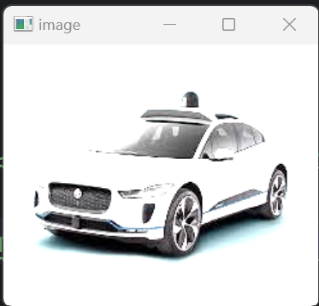
Operasi Aritmetika pada Citra
Penjumlahan gambar
Function add() adalah untuk penjumlahan(blending) citra
import cv2
# Read Image1
img_path = "gambar/mobil_otonom.jpeg"
img_path1 = "gambar/mobilgrey.png"
mobil = cv2.imread(img_path, 1)
# Read image2
mobilgrey = cv2.imread(img_path1, 1)
# Add the images
imgaes = cv2.add(mobil, mobilgrey)
# Show the image
cv2.imshow('image', imgaes)
cv2.waitKey(0)
cv2.distroyAllWindows()
+
ROBOT CERDAS

Slide 22
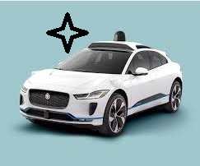
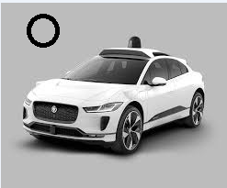
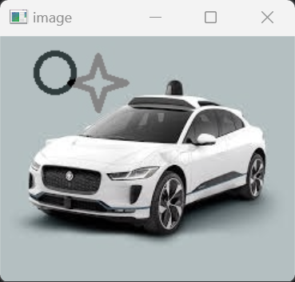
Operasi Aritmetika pada Citra
Function addWeighted() untuk penjumlahan(penggabungan) citra dengan transisi yang smooth
import cv2
# Read Image1
img_path = "gambar/mobil1.jpeg"
img_path1 = "gambar/mobil2.png"
# Read Image1
mob1 = cv2.imread(img_path, 1)
# Read image2
mob2 = cv2.imread(img_path1, 1)
# Blending the images with 0.3 and 0.7
img = cv2.addWeighted(mob1, 0.3, mob2, 0.7, 0)
cv2.imshow('image', img)
cv2.waitKey(0)
cv2.distroyAllWindows()
+
weight
ROBOT CERDAS

Slide 23
Image processing pada OpenCV
Jenis-jenis image processing pada OpenCV yaitu sebagai berikut:
Cahanging colorspaces
Geomteric transformations
Image thresholding
Smoothing image
Morphological transformation
Image gradients
Contours in OpenCV
Histograms in OpenCV
etc
Colorspaces in OpenCV:
RGB
HSV
Grayscale
ROBOT CERDAS

Slide 24
RGB Colorspace
import cv2
img = "gambar/raspberry_pi4.jpeg"
image = cv2.imread(img)
B, G, R = cv2.split(image)
cv2.imshow("original", image)
cv2.waitKey(0)
cv2.imshow("blue", B)
cv2.waitKey(0)
cv2.imshow("Green", G)
cv2.waitKey(0)
cv2.imshow("red", R)
cv2.waitKey(0)
cv2.destroyAllWindows()
RGB Colorspace adalah terdiri dari Red, Green dan Blue
Tapi saat kita merubah citra berwarna menjadi Blue, Red mauoun Green, warnanya tidak berubah menjadi biru, merah maupun hijau
Yuk kita coba sintaks kode berikut ini:
ROBOT CERDAS

Slide 25
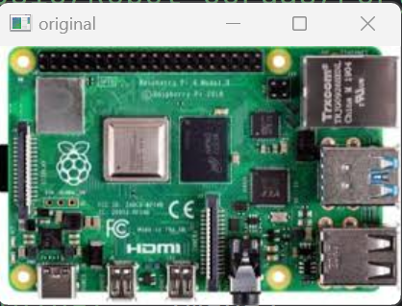
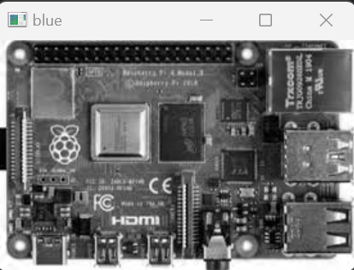
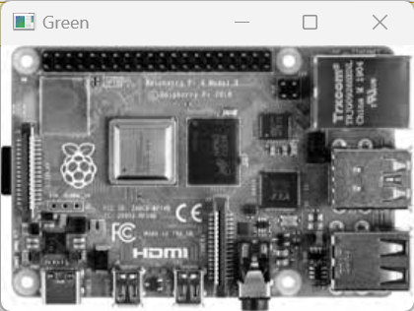
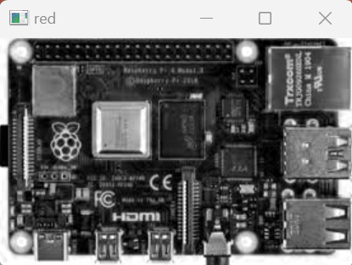
RGB Colorspace
ROBOT CERDAS

Slide 26
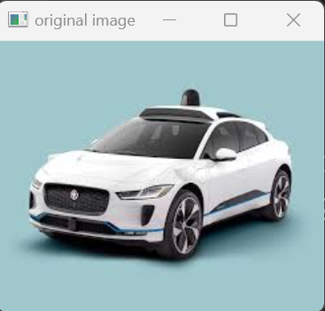
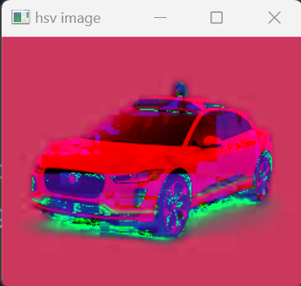
HSV colorspace
HSV memiliki kepanjangan hue, saturation and value. Channel hue merepresentasikan warna, saturation merepresentasikan nilai warna tsb jika digabung dengan putih, sedangkan value merepresentasikan nilai warna tsb jikadigabung dengan hitam.
Kita bisa mengkonversi RGB ke HSV menggunakan fungsi cvtColor()
import cv2
from matplotlib import pyplot as plt
img_path = "gambar/mobil_otonom.jpeg"
image = cv2.imread(img_path)
# show original image
cv2.imshow("original image",image)
cv2.waitKey(0)
# Convert the image to HSV color space
hsv_image = cv2.cvtColor(image, cv2.COLOR_BGR2HSV)
# show hsv image
cv2.imshow("hsv image",hsv_image)
cv2.waitKey(0)
ROBOT CERDAS

Slide 27
Image Tresholding
Tresholding adalah binerisasi terhadap image, ada dua kemungkinan warna, yaitu hitam dan putih saja, 0 (hitam) atau 255 (putih).
Contoh: kita tentukan nilai threshold 127 (pertengahan antara hitam dan putih), jika nilai pixel <127 kita buat nilainya menjadi 0(hitam) tapi jika nilai pixel >127 kita putuskan warnanya menjadi putih (255)
Untuk melakukan thresholding pada citra, gunakan fungsi threshold()
treshold(argument1, argument2, argument3, argument4)
argument1 adalah sumber citra, citra harus dalam grayscale
argument2 adalah nilai threshold
argument3 adalah nilai maksimum, yang merepresentasikan nilai yang diberikan jika nilai pixel lebih besar dari threshold
ROBOT CERDAS

Slide 28
Image Tresholding
treshold(argument1, argument2, argument3, argument4)
argument4 adalah menentukan tipe-tipe tresholding
cv2.THRESH_BINARY
cv2.THRESH_BINARY_INV
cv2.THRESH_TRUNC
cv2.THRESH_TOZERO
cv2.THRESH_TOZERO_INV
ROBOT CERDAS

Slide 29
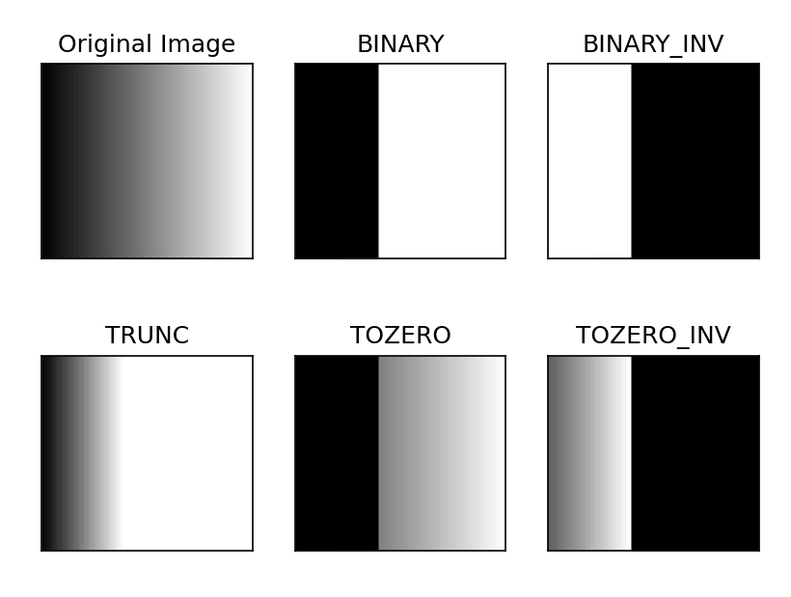
Image Tresholding
import cv2
import numpy as np
from matplotlib import pyplot as plt
img_path = "gambar/tresholding.png"
img = cv2.imread(img_path,0)
ret,thresh1 = cv2.threshold(img,127,255,cv2.THRESH_BINARY)
ret,thresh2 = cv2.threshold(img,127,255,cv2.THRESH_BINARY_INV)
ret,thresh3 = cv2.threshold(img,127,255,cv2.THRESH_TRUNC)
ret,thresh4 = cv2.threshold(img,127,255,cv2.THRESH_TOZERO)
ret,thresh5 = cv2.threshold(img,127,255,cv2.THRESH_TOZERO_INV)
titles = ['Original Image','BINARY','BINARY_INV','TRUNC','TOZERO','TOZERO_INV']
images = [img, thresh1, thresh2, thresh3, thresh4, thresh5]
for i in range(6):
plt.subplot(2,3,i+1),plt.imshow(images[i],'gray')
plt.title(titles[i])
plt.xticks([]),plt.yticks([])
plt.show()
ROBOT CERDAS

Slide 30
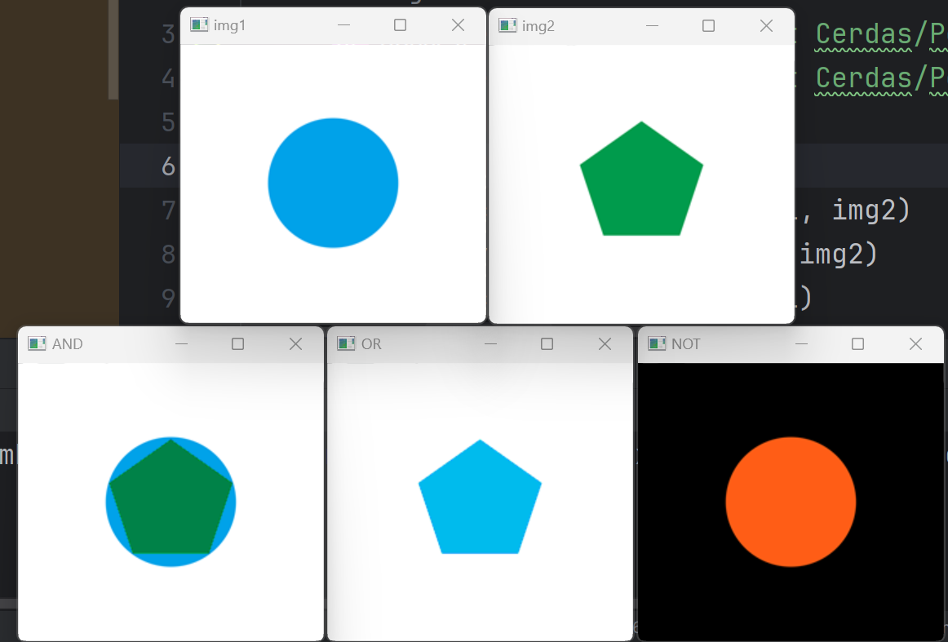
Operasi Bitwise pada Citra
Kita dapat menerapkan operasi bitwise pada gambar seperti operasi AND, OR, NOT dan XOR
ROBOT CERDAS

Slide 31
Koding bitwise operation
import cv2
# Read Image1
img11 = "gambar/lingkaran.png"
img22 = "gambar/polygon.png"
img1=cv2.imread(img11)
img2=cv2.imread(img22)
bitwise_AND = cv2.bitwise_and(img1, img2)
bitwise_OR = cv2.bitwise_or(img1, img2)
bitwise_NOT = cv2.bitwise_not(img1)
cv2.imshow('img1',img1)
cv2.imshow('img2',img2)
cv2.imshow('AND',bitwise_AND)
cv2.imshow('OR',bitwise_OR)
cv2.imshow('NOT',bitwise_NOT)
if cv2.waitKey(0) & 0xff == 27:
cv2.destroyAllWindows()
ROBOT CERDAS

Slide 32
T E R I M A K A S I H
ROBOT CERDAS

